Slide 1
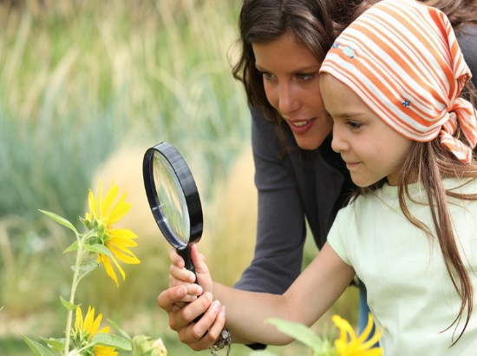
Презентация опыта работы по реализации семейного проекта
«Мама и малыш в мире природы»
С использованием музыкальной
и изобразительной видов деятельности
Составители:
Воспитатель:
Нагаева Екатерина Минежановна
Музыкальный руководитель:
Говорухина Светлана Викторовна
г. Каменск-Уральский
2017

Slide 2
Цель проекта:
Создать пространство, где родители и дети получат удовольствие от игры, движения под музыку, общения друг с другом.
Задачи:
Развитие внимания, воображения, мышления и речи, музыкального слуха, фантазии.
Развитие коммуникативных навыков.
Развитие эмоционально-выразительных движений под музыку, координации.
Формирование доверительных отношений педагогов с родителями.

Slide 3
Семейный проект
«МАМА И МАЛЫШ В МИРЕ ПРИРОДЫ»
состоит из 10 занятий,
2 раза в неделю,
1 – с «мамой», 2 – «мама +» ,
длительность 45 минут.
Форма одежды.
Футболка или майка.
Спортивные брюки или бриджи.
Балетки, чешки или носки.

Slide 4
Правила группы «Мама».
Говорить от первого лица. Каждый участник говорит за себя, от своего имени.
Правило закрытой двери. Обязательное участие в работе группы в течение всего времени.
Конфиденциальность (неразглашение обсуждаемых проблем за пределами группы).
Право каждого члена группы сказать «стоп» - прекратить обсуждение его проблем.
Безопасность. Своя безопасность, других и окружающей среды.
Выключать телефон. Коробочка для телефонов.
Правило открытой двери. Ведущие открыты для общения, ответов на вопросы по телефону или лично, если доработали до конца.

Slide 5
Правила группы «Мама +».
Конфиденциальность (неразглашение обсуждаемых проблем за пределами группы).
Выключать телефон. Коробочка для телефонов.
Безопасность. Своя безопасность, других и окружающей среды.
Любое движение, которое мы делаем, должно быть комфортно и для мамы и для ребенка. В случае неготовности что-то повторить, мама находит творческий способ реализовать предложенное движение по-другому.
Устанавливайте с ребенком контакт глаза в глаза. Это один из способов установления и поддержания контакта мамы и ребенка, а также понимания и считывания его сигналов на конкретное упражнение или движение.

Slide 6
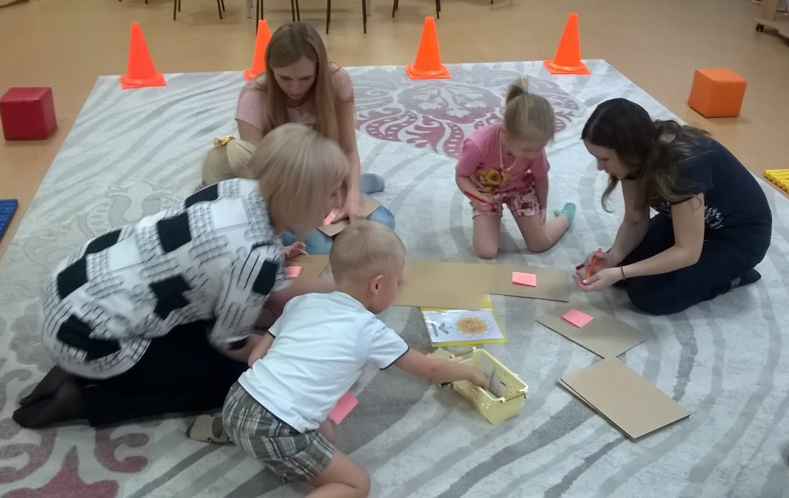
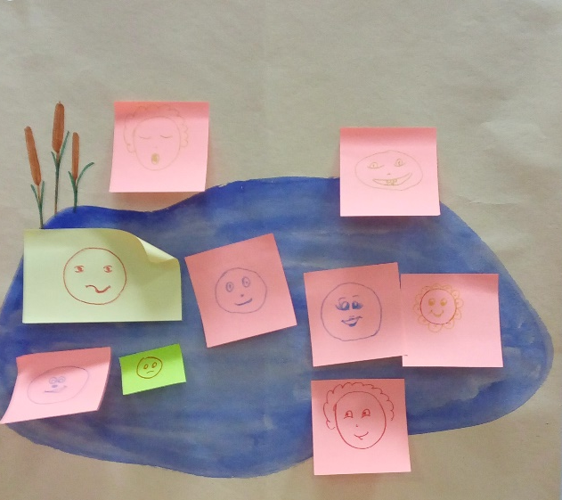
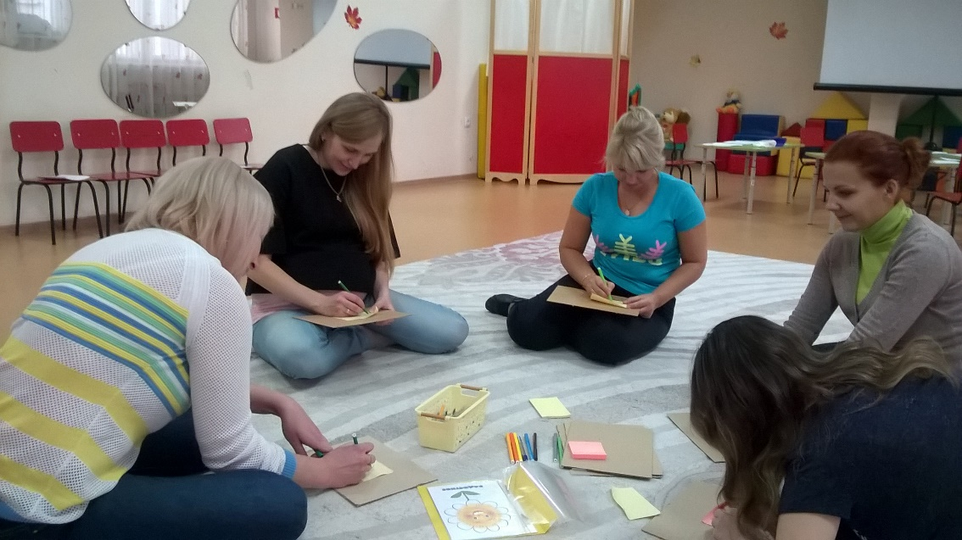
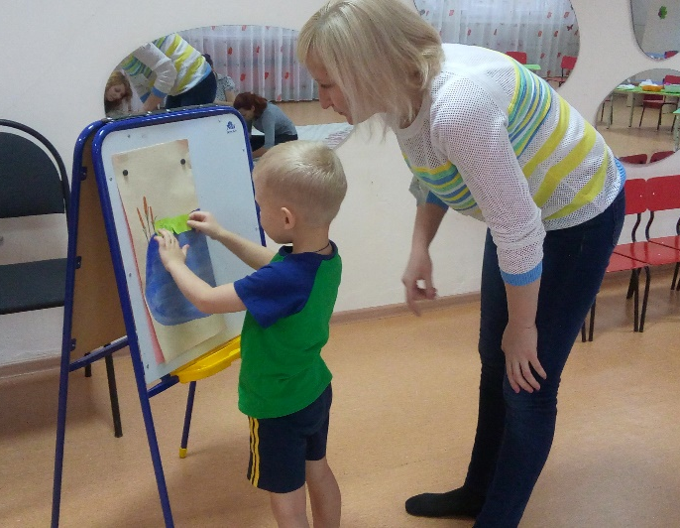
«Рефлексия»
Если называешь эмоции, то ты ими управляешь.
Если нет, то они управляют тобой.

Slide 7
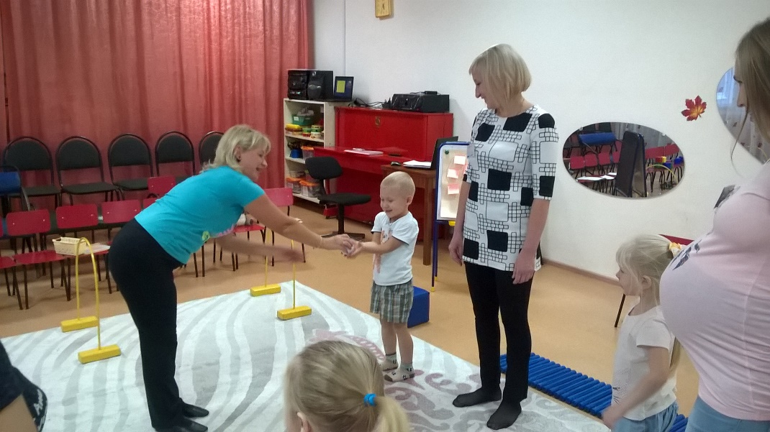
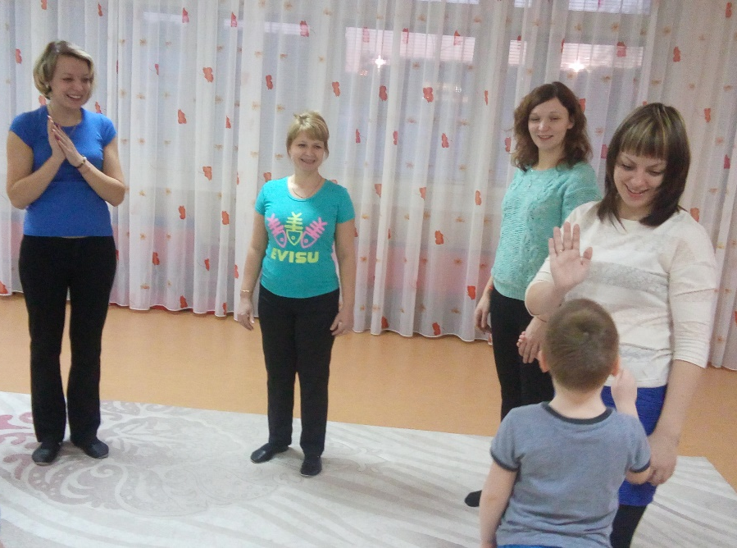
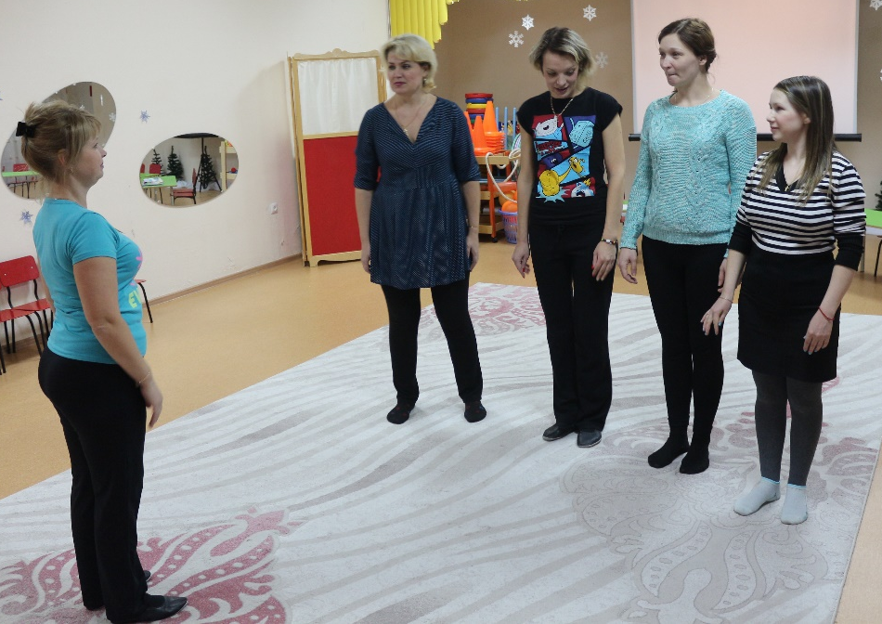
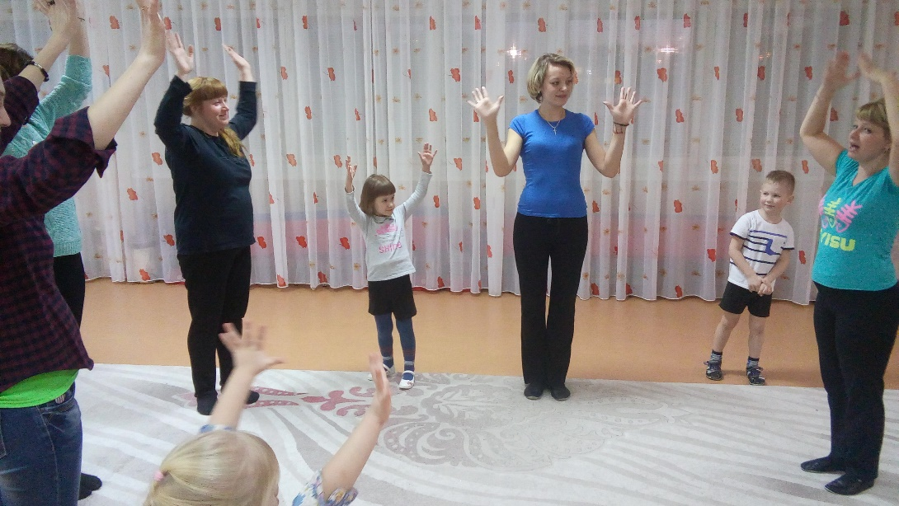
Приветствие и знакомство

Slide 8
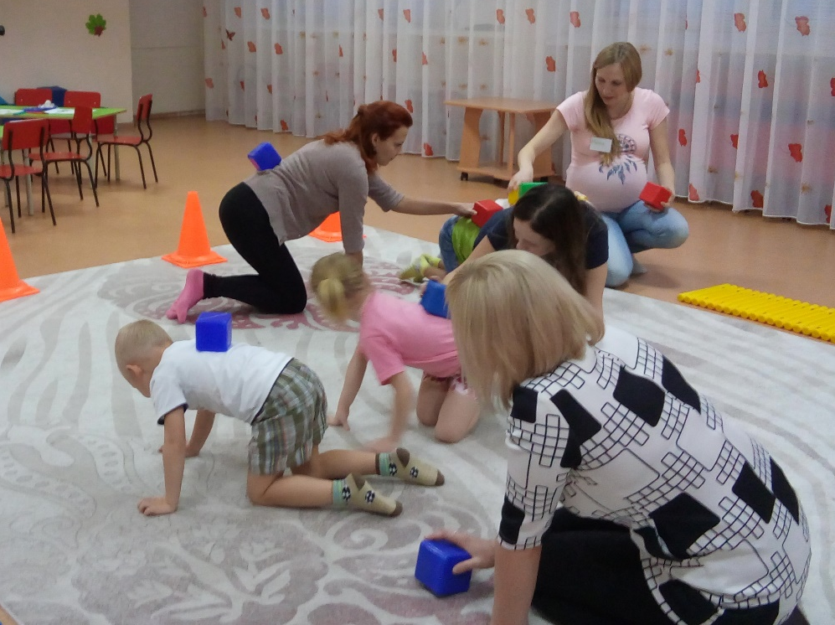
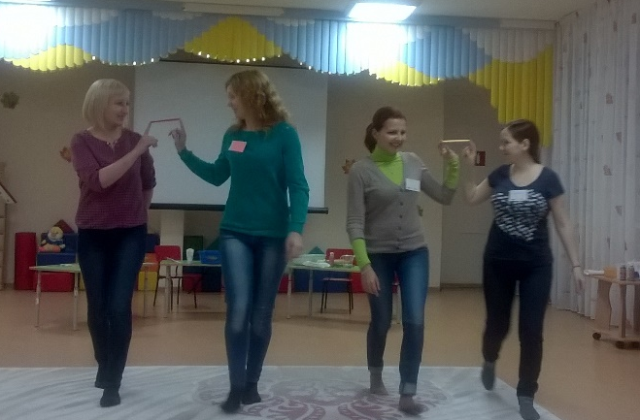
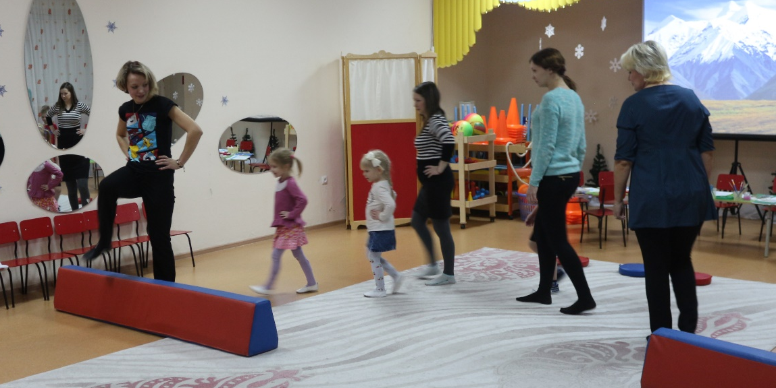
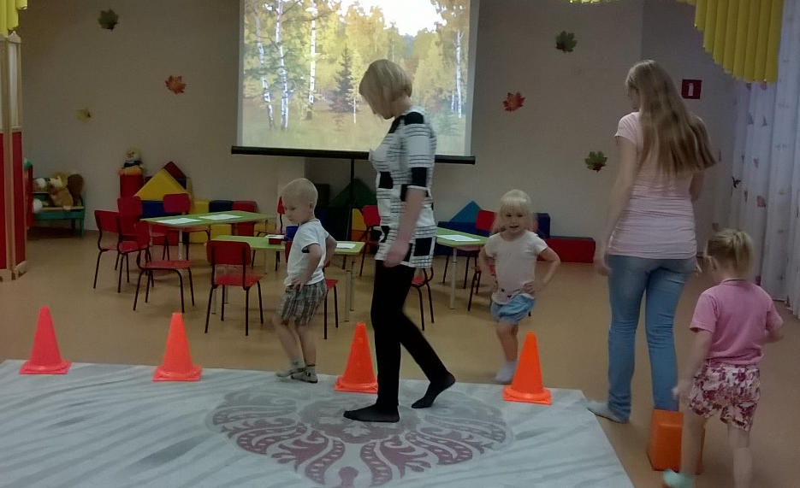
Коммуникативные игры

Slide 9
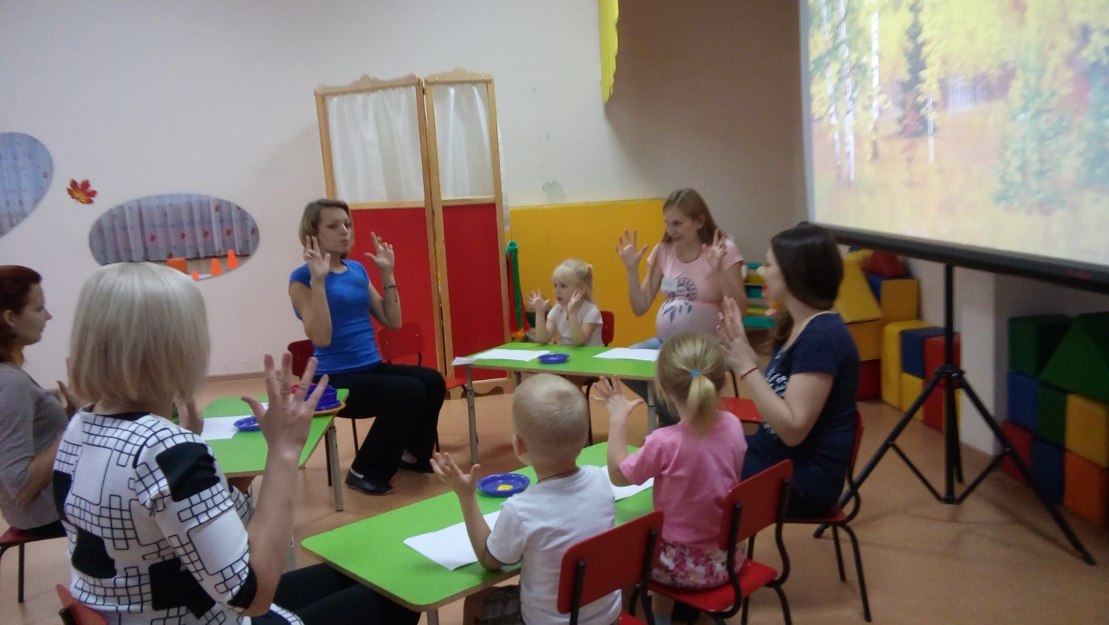
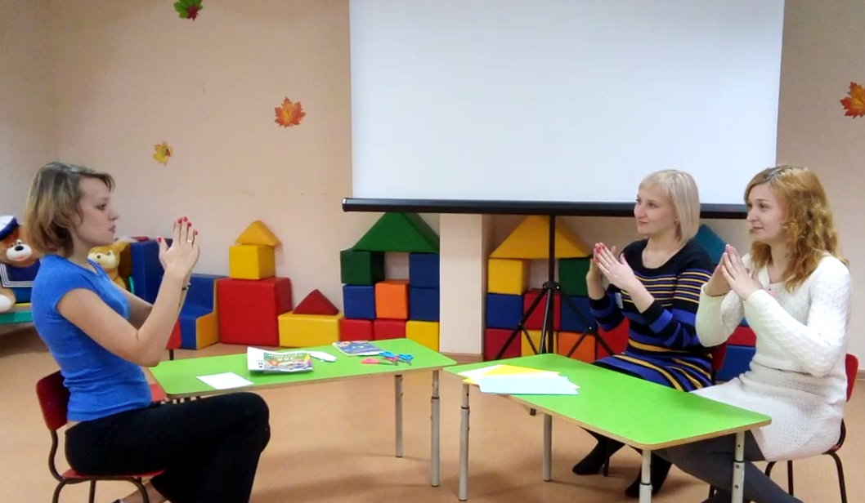
Пальчиковые игры

Slide 10
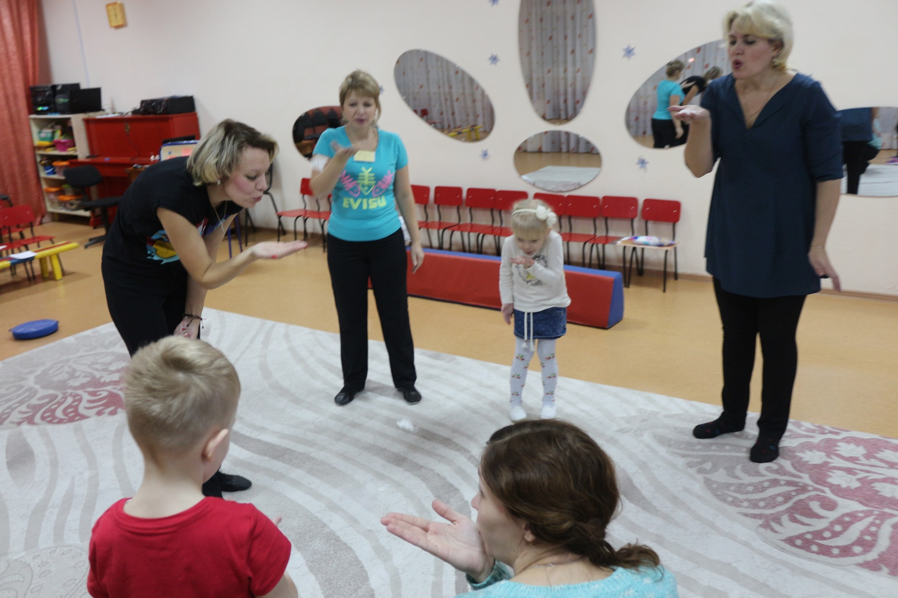
Дыхательная гимнастика

Slide 11
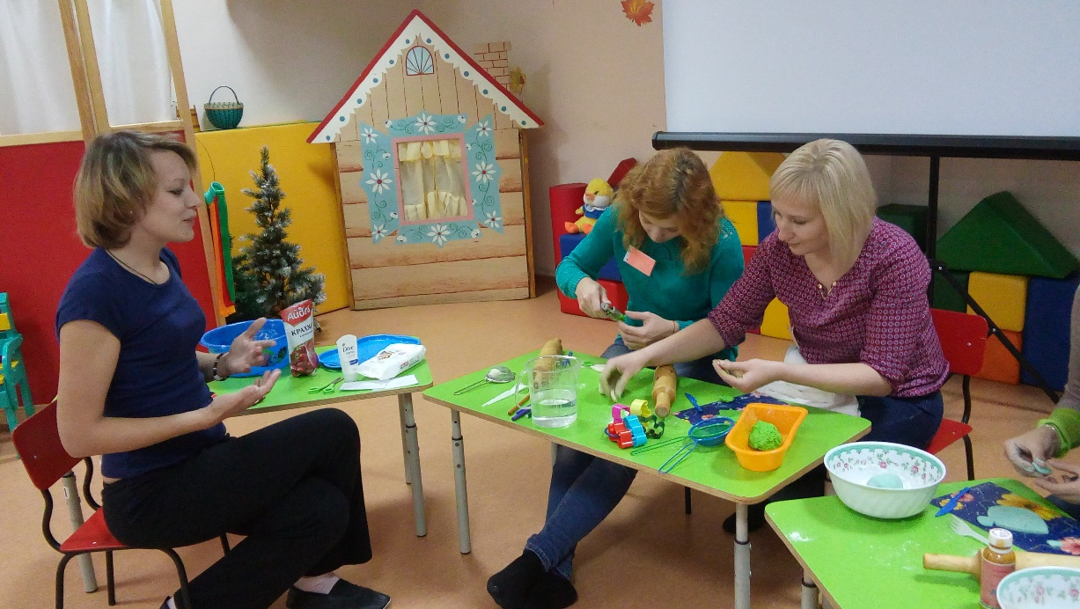
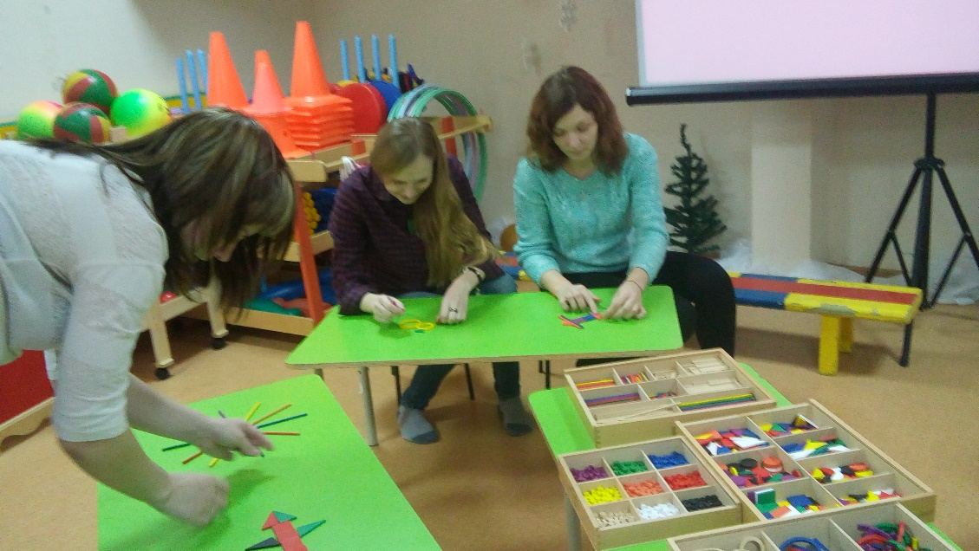
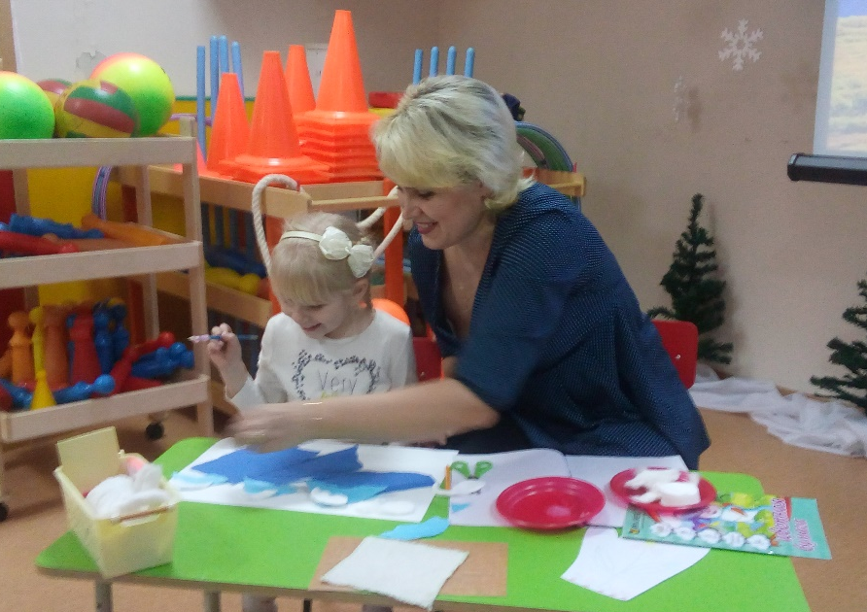
Продуктивная деятельность

Slide 12
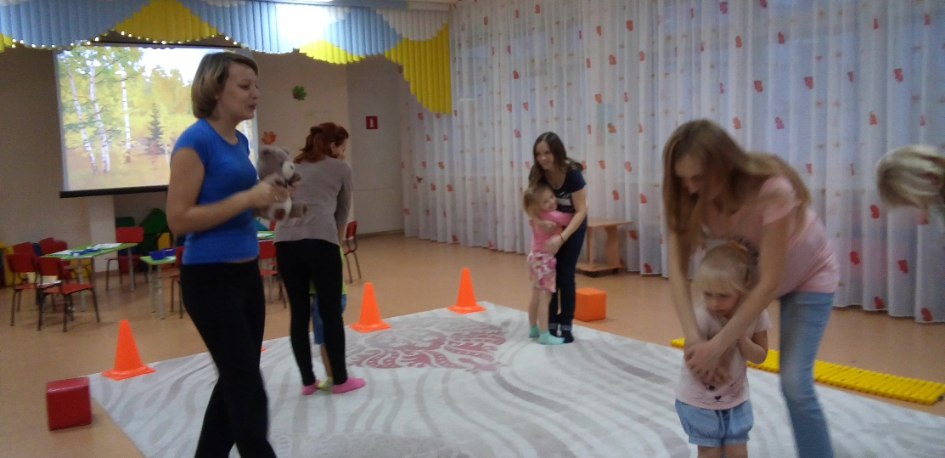
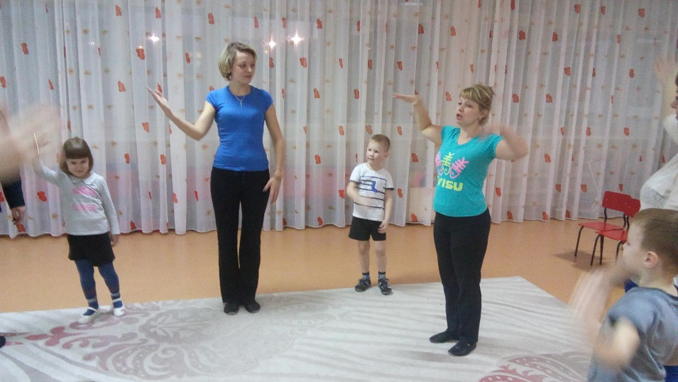
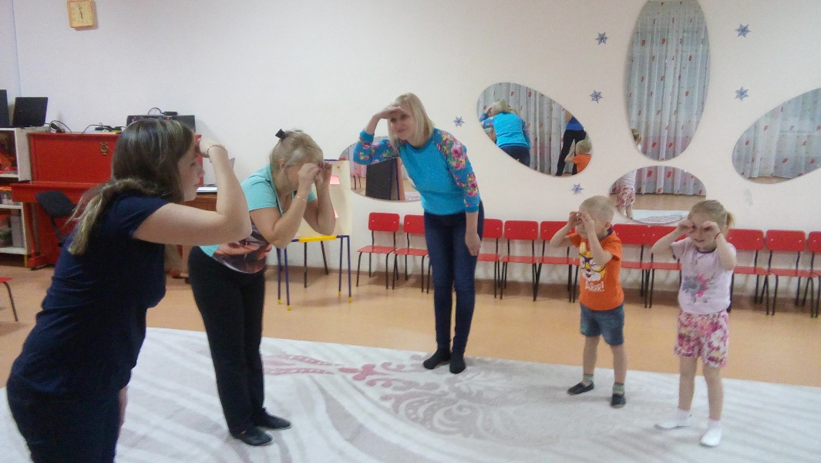
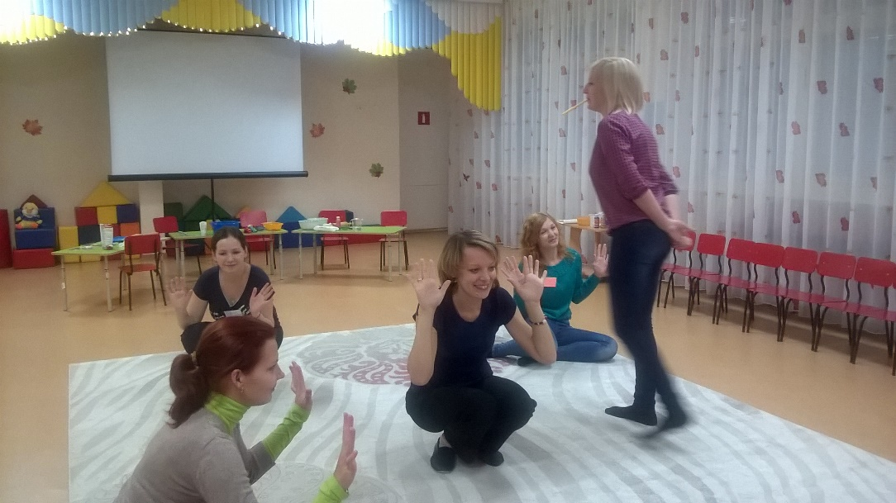
Музыкальные игры

Slide 13
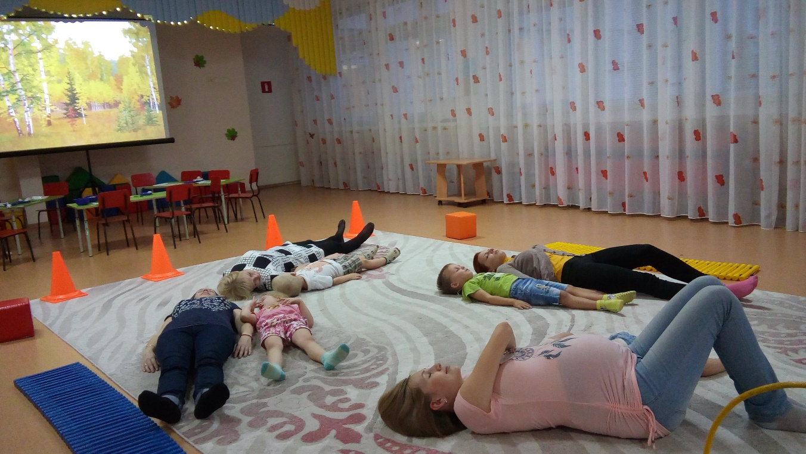
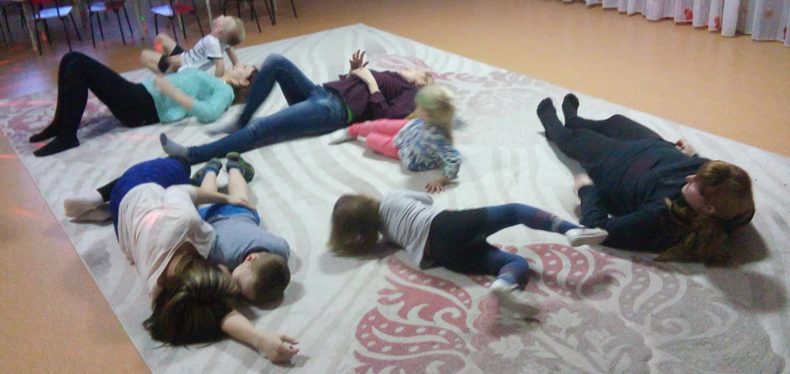
Релаксация

Slide 14
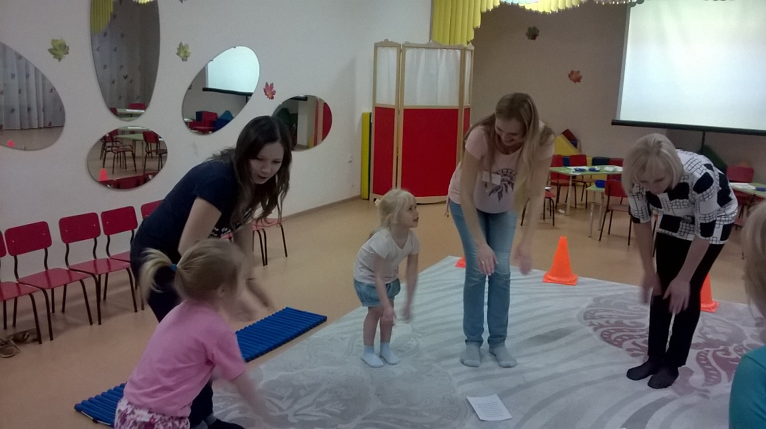
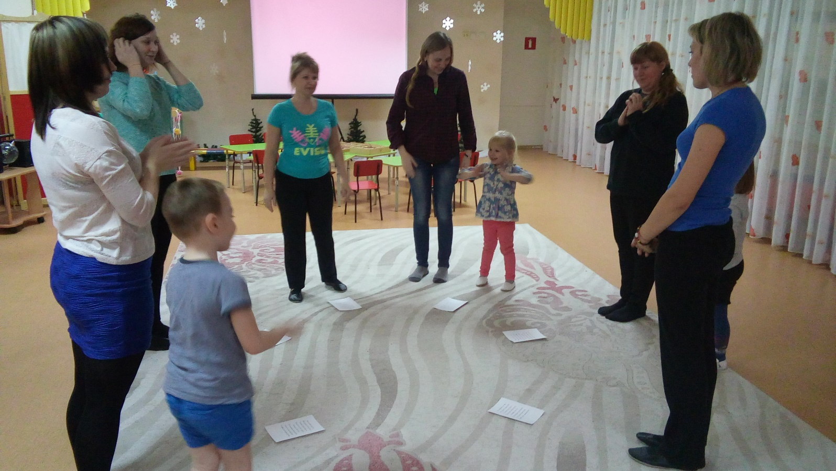
Ритуал прощания

Slide 15
В результате наших занятий:
Дети поверили в свои возможности;
Научились слушать музыку и согласовывать пение с движением, проявлять свои творческие способности;
Родители стали лучше понимать своего ребенка, чувствовать его потребности и желания;
Родители и дети испытали радость от взаимодействия с собой и окружающими.

